Slide 1
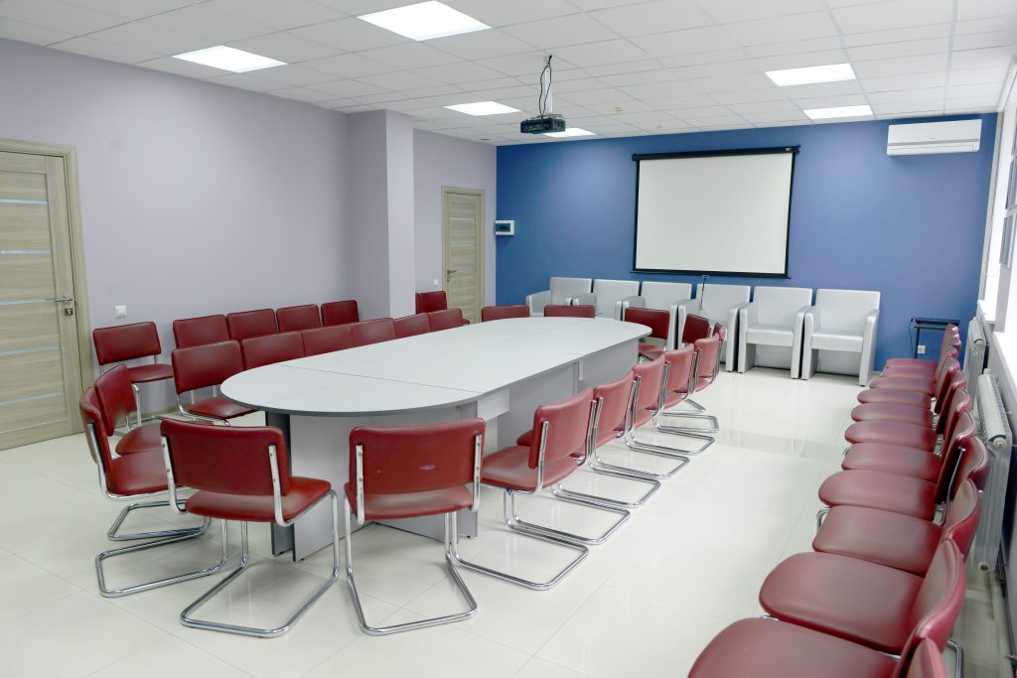
Рабочее совещание с руководителями и специалистами ММС
30.10.2019

Slide 2

Вопросы для обсуждения
О реализации программы повышения квалификации для специалистов занимающихся методической работой на муниципальном уровне
Информационные ресурсы для региональной системы образования
Направления инновационной деятельности на 2020 год
Из серии «Другое…»

Slide 3
О реализации программы повышения квалификации для специалистов, занимающихся методической работой
Наумова О.Н., ГАУ ДПО ЯО ИРО

Slide 4
Сопровождение развития кадрового потенциала обучающие семинары для специалистов ММС
Название программы | Заявитель
Методическое сопровождение конкурсного движения педагогов Некоузского МР | МУ ЦОФ Некоузского МР
Программа методического сопровождения инновационной деятельности образовательных учреждений Тутаевского МР | МУ ДПО ИОЦ Тутаевского МР
Комплексная программа сопровождения молодых педагогов МСО города Ярославля «АКЦЕНТЫ: новое поколение профессионалов» | МУ ДПО ГЦРО г. Ярославля
Научно-методическое сопровождение молодых педагогов Даниловского муниципального района | МУ ЦОФ Даниловского МР
Программа научно-методического сопровождения развития профессиональных компетентностей педагога в Угличском МР | ММЦ МОУ СОШ №8 г. Углича
Методическое сопровождение развития профессиональных компетенций педагогов в условиях введения и реализации ФГОС дошкольного образования «Развитие компетенций педагогов – открытая задача» | МУ ДПО ИОЦ г. Рыбинска
Программа методического сопровождения развития профессиональной компетентности педагогов при организации проектной и исследовательской деятельности | МУ ЦОФ г. Переславля-Залесского
Программа методического сопровождения развития профессиональных компетентностей педагогов в оценочной деятельности | МУ ДПО ИОЦ Тутаевского МР

Slide 5
Сопровождение развития кадрового потенциала
! Сборник Программ сопровождения развития педагогических кадров (по результатам Конкурса)
! Обучающие семинары на базе ММС – победителей конкурса
! Программа повышения квалификации

Slide 6
Программа повышения квалификации
«Актуальные вопросы развития региональной системы образования»
Объём часов: 24 – 44
Целевая группа программы: специалисты, занимающиеся методической работой на муниципальном уровне

Slide 7
Структура программы
Блоки программы | Содержательные вопросы
Блок 1. Инвариантный модуль | Региональная система образования на современном этапе
Блок 2. Инвариантные модули по выбору | Актуальные направления развития системы в рамках уровня образования или определенной тематики
Блок 3. Вариативные модули | Эффективные практики реализации актуальных направлений развития в рамках уровня образования или определенной тематики
Notes:
Модульная программа

Slide 8
Блок 1. Инвариантный модуль
Модуль программы | Содержательные вопросы
Региональная система образования на современном этапе (5 часов) Промежуточная аттестация – написание эссе | Основные нормативные документы, определяющие приоритетные направления развития региональной системы образования. Результаты, проблемы и перспективы развития образовательной системы региона на разных уровнях образования. Региональные приоритеты в обеспечении доступности и качества образования. Результаты работы региональных инновационных площадок; ресурсных центров.
Задача модуля: сформировать у слушателей представление об актуальном состоянии РСО и приоритетах его развития

Slide 9
Блок 2. Инвариантный модуль по выбору
Модуль программы | Содержательные вопросы
Методическое сопровождение развития кадрового потенциала (2 часа) Промежуточная аттестация - тест | Сущностные характеристики методического сопровождения
Задача модуля: формирование когнитивного компонента компетентности слушателей

Slide 10
Блок 3. Вариативные модули
Модуль программы | Содержательные вопросы | Срок реализации
Проектирование программы методического сопровождения развития кадрового потенциала | Непрерывное образование как условие профессиональной мобильности Целевые ориентиры методического сопровождения Диагностика профессиональных дефицитов по метапредметным компетенциям педагога Программа методического сопровождения: структура, содержание Проектирование целевого раздела Программы | 13 ноября 27 ноября 4 декабря
Эффективные практики реализации программ методического сопровождения развития кадрового потенциала | Создание условий для развития профессиональных компетентностей педагогов через сопровождение административных команд и формирование индивидуального плана развития педагога (ММЦ Угличского МР) | 13 ноября/ 21 ноября
 | Методическое сопровождение развития профессиональных компетенций педагогов дошкольного образования (ИОЦ г. Рыбинска) | 27 ноября/ 5 декабря
 | Создание условий для развития профессиональных компетентностей молодых педагогов и закрепление их в профессии (ГЦРО г. Ярославля) | 4 декабря/ 10 декабря
Итоговая аттестация - зачет
Notes:
Подготовлены зачетно-накопительные листы

Slide 11
Блок 3. Вариативные модули
Проектирование программы методического сопровождения развития кадрового потенциала
Наумова О.Н., ГАУ ДПО ЯО ИРО

Slide 12
Блок 3. Вариативные модули
Эффективные практики реализации программ методического сопровождения развития кадрового потенциала

Slide 13
Блок 3. Вариативные модули
Создание условий для развития профессиональных компетентностей педагогов через сопровождение административных команд и формирование индивидуального плана развития педагога
Гудкова О.Н., ММЦ Угличского МР

Slide 14
Блок 3. Вариативные модули
Методическое сопровождение развития профессиональных компетенций педагогов дошкольного образования
Смирнова Г.А.,ИОЦ г. Рыбинска

Slide 15
Блок 3. Вариативные модули
Создание условий для развития профессиональных компетентностей молодых педагогов и закрепление их в профессии
Астафьева А.С., Лаврентьева И.В., ГЦРО г. Ярославль

Slide 16
Организация. Общая рамка:
Про слушателей:
1 группа: специалисты ММС, заместители директора по МР, руководители ММО;
2 группа: специалисты ММС (ДО), старшие воспитатели ДОУ, руководители ММО (ДОУ);
3 группа: специалисты ММС, руководители профессиональных клубов, заместители руководителя, курирующие вопросы по работе с молодыми педагогами.
Про сроки:
1 группа: 13 ноября, 21 ноября
2 группа: 27 ноября, 5 декабря
3 группа: 4 декабря, 10 декабря
Про количество:
Каждая группа 20-25 человек
Про заявки:
Формируем заявки - 3-4 специалиста от каждого МР
Срок подачи заявок (по форме) до 11.11. 2019 г.

Slide 17
Информационные ресурсы для региональной системы образования
Смирнова А.Н., ГАУ ДПО ЯО ИРО

Slide 18
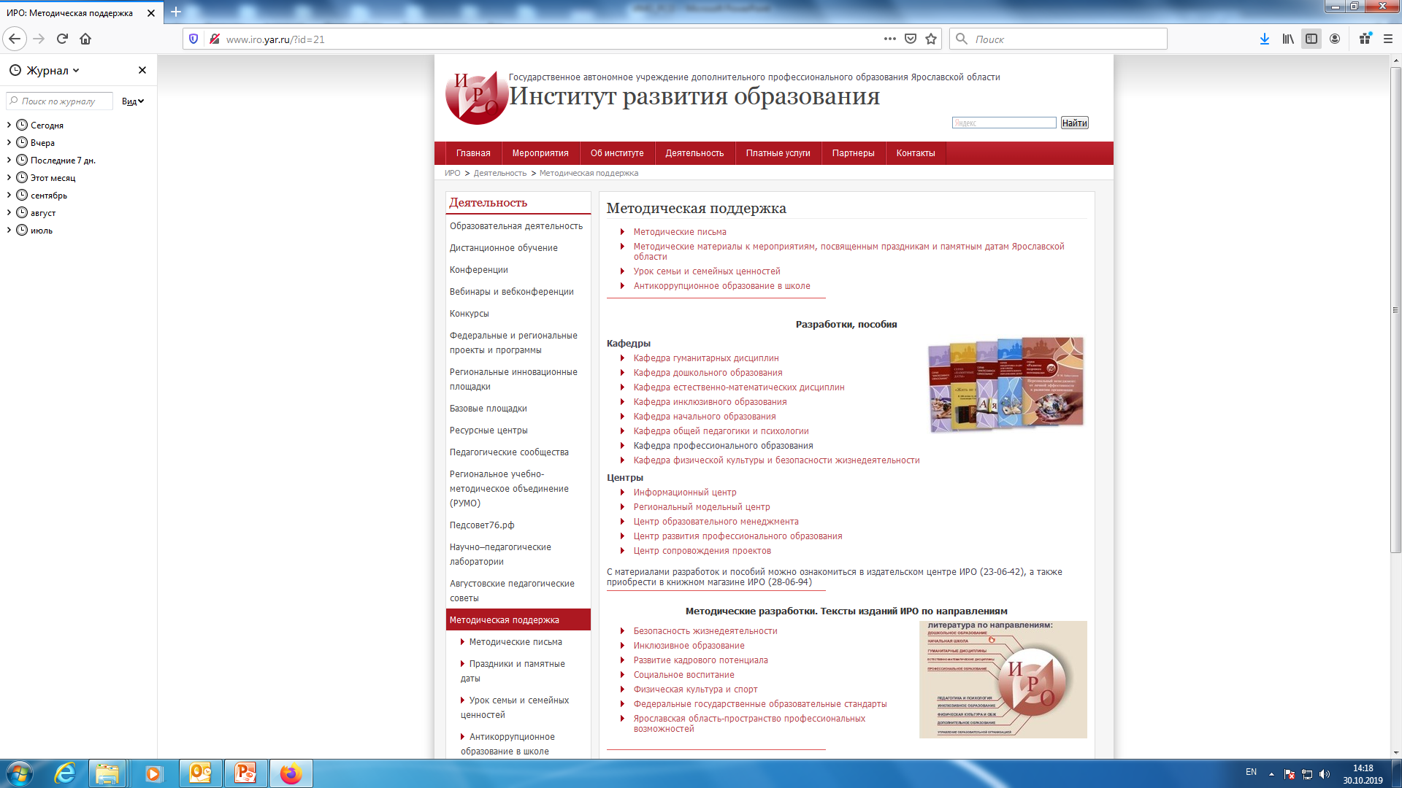
Информационные ресурсы для региональной системы образования
http://www.iro.yar.ru/?id=21

Slide 19
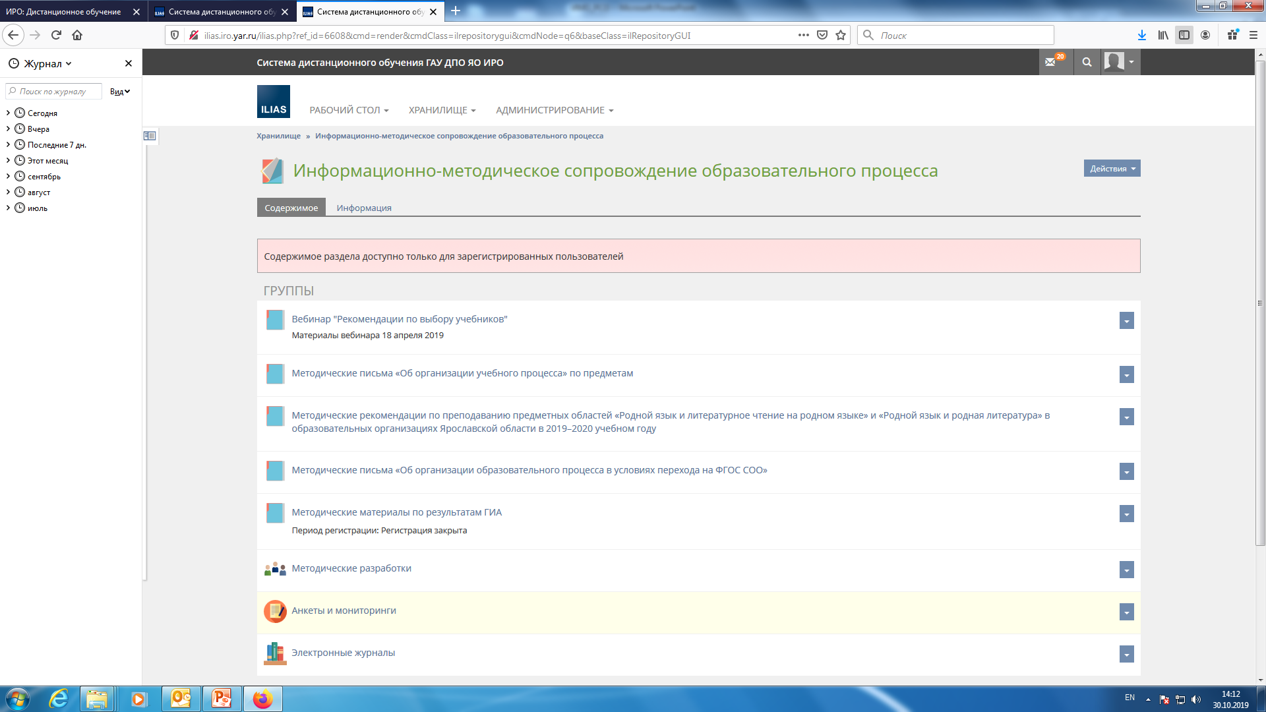
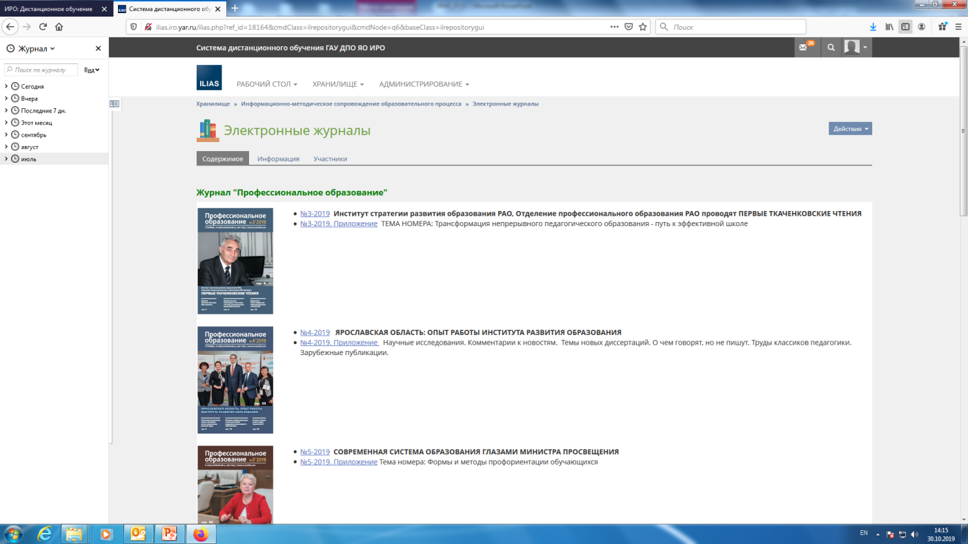
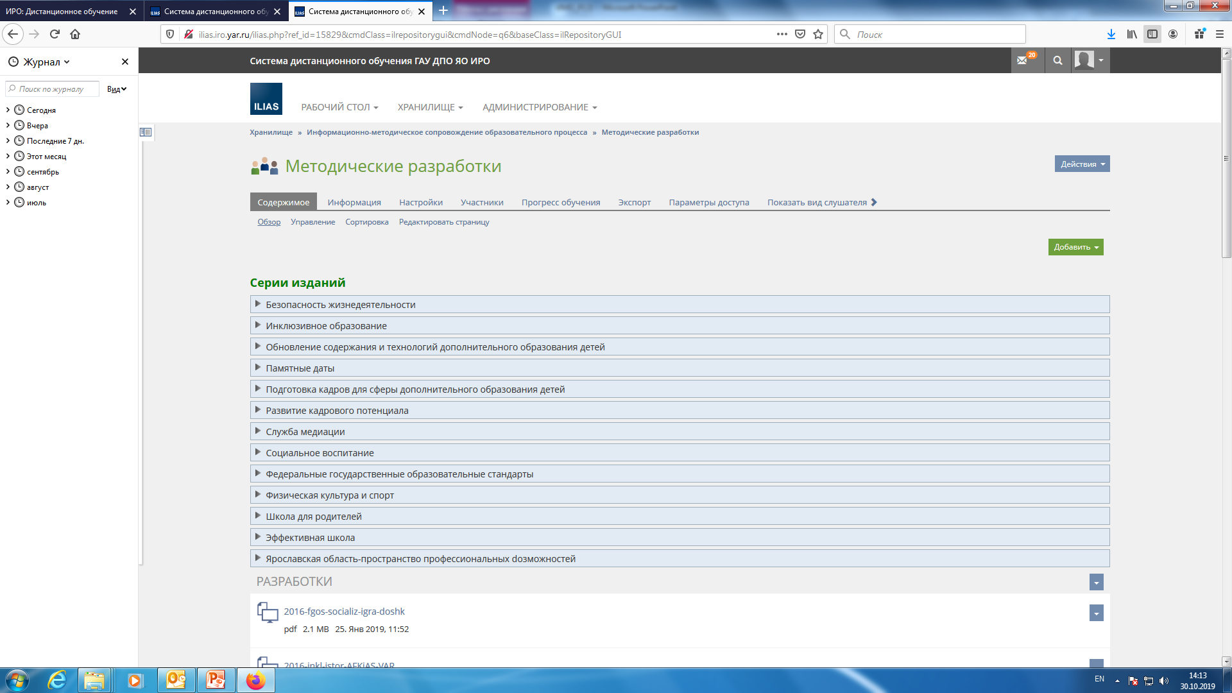
Информационные ресурсы для региональной системы образования

Slide 20
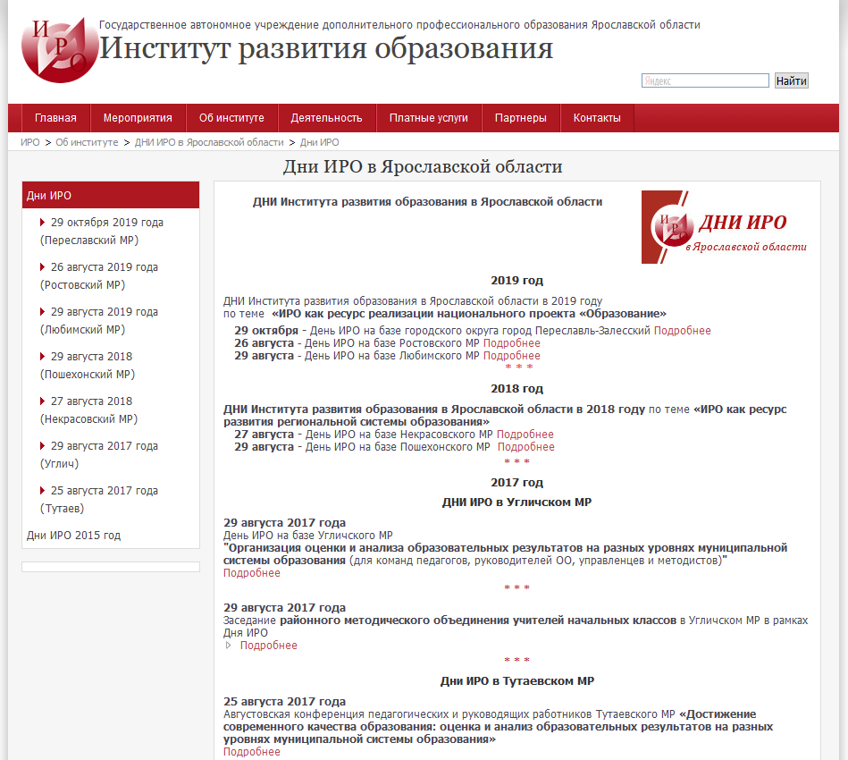
Информационные ресурсы для региональной системы образования
http://www.iro.yar.ru/index.php?id=4051

Slide 21
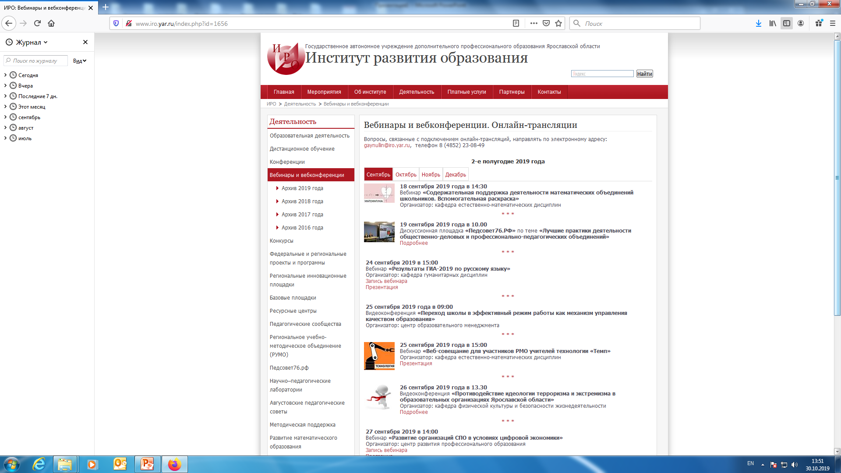
Информационные ресурсы для региональной системы образования
26 сентября 2019 года в 13.30
Видеоконференция «Противодействие идеологии терроризма и экстремизма в образовательных организациях Ярославской области»
Организатор: кафедра физической культуры и безопасности жизнедеятельности
Подробнее

Slide 22
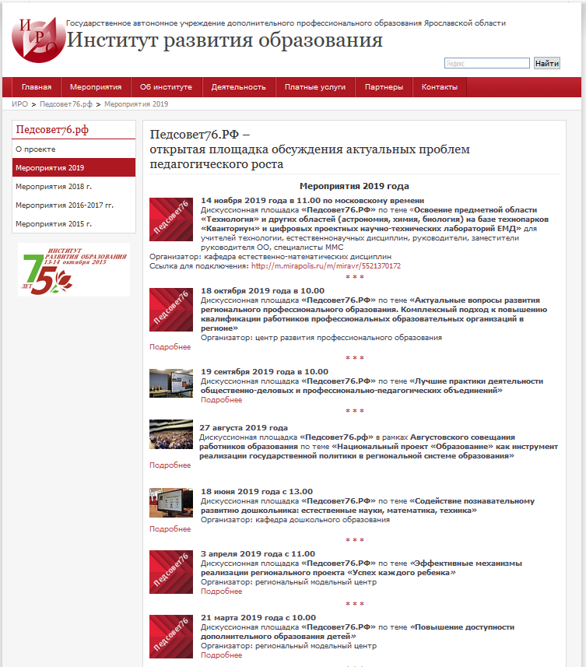
Информационные ресурсы для региональной системы образования
Опыт Ярославской области
и других регионов России,
стран ближнего и дальнего
зарубежья
http://www.iro.yar.ru/?id=3780

Slide 23
Направления инновационной деятельности на 2020 год
Полищук С.М., ГАУ ДПО ЯО ИРО

Slide 24








Направления инновационной деятельности на 2020 год (проект)
Основания: Региональные проекты (утверждены протоколом заседания регионального проектного комитета от 14.12.2018 № 2018-2 (в ред. от 24.07.2019 № 2019-7)
Новые возможности для каждого
Современная школа
Учитель будущего
Социальная активность
Успех каждого ребенка
Поддержка семей, имеющих детей
Цифровая образовательная среда
Молодые профессионалы

Slide 25
Направления инновационной деятельности на 2020 год (проект)
Современная школа
ЦРИИ рекомендует
Организация мониторинга реализации адаптированных общеобразовательных программ
Интеграция основных и дополнительных общеобразовательных программ цифрового, естественнонаучного и гуманитарного профилей в школах, расположенных в сельской местности и малых городах
Мониторинг динамики изменений качества освоении обучающимися образовательных программ (основных образовательных программ) на основе реализации комплекса оценочных процедур
Формирование функциональной грамотности обучающихся (финансовой, информационной, правовой, здоровьесберегающей и пр.).
Создание условий для реализации дистанционных программ обучения
Реализация образовательных программ в сетевой форме в целях повышения доступности качественного, вариативного образования, эффективности использования инфраструктуры и кадрового потенциала системы образования
Разработка и реализация программ сопровождения и наставничества обучающихся
Модели вовлечение общественно-деловых объединений и участие представителей работодателей в принятии решений по вопросам управления развитием общеобразовательных организаций

Slide 26
Направления инновационной деятельности на 2020 год (проект)
Учитель будущего
ЦРИИ рекомендует
Организация "горизонтального обучения" педагогических работников в условиях образовательных организаций и профессиональных сообществ
Организация внутрифирменного обучения педагогического коллектива
Сопровождение индивидуальных траекторий развития педагогов
Разработка различных форм (механизмов) поддержки и сопровождения учителей в возрасте до 35 лет и в первые три года работы
Разработка вариативных моделей муниципальных методических служб региона, направленных на непрерывное повышение профессионального мастерства педагогических работников
Разработка механизмов (правовых, финансовых, организационных) обеспечения возможностей для непрерывного и планомерного профессионального роста педагогических работников, в том числе с учетом сетевой формы реализации программ дополнительного профессионального образования

Slide 27

Направления инновационной деятельности на 2020 год (проект)
Цифровая образовательная среда
ЦРИИ рекомендует
Создание системы условий для внедрения и реализации в образовательной организации целевой модели цифровой образовательной среды
Разработка механизмов внедрения в образовательный процесс современных цифровых технологий по отдельным предметным областям
Совершенствование образовательного процесса по отдельным предметным областям путем внедрения комплекса современных цифровых технологий (технологии виртуальной и дополненной реальности, цифровых двойников и другие технологии в освоении отдельных предметных областей)

Slide 28
Направления инновационной деятельности на 2020 год (проект)
Успех каждого ребенка
ЦРИИ рекомендует
Повышение доступности реализации дополнительных общеобразовательных программ для разных целевых групп детей
Проекты, направленные на раннюю профориентацию обучающихся
Модели организации индивидуальных образовательных траекторий обучающихся по основным и дополнительным общеобразовательным программам

Slide 29
Подготовка к конкурсному отбору организаций на присвоение статуса РИП
Полищук С.М., ГАУ ДПО ЯО ИРО

Slide 30
Доконкурсное сопровождение
Новый формат
ЦРИИ предлагает
Проектировочной семинар для проектных команд: «Как разработать и презентовать проектную идею» (18 декабря)
Консультирование проектных команд (декабрь-январь)
Презентация проектных идей потенциальных участников конкурсного отбора организаций на присвоение статуса региональной инновационной площадки (15 января)
Конкурсный отбор организаций на присвоение статуса региональной инновационной площадки (03.02-28.02)

Slide 31
Разное…
Про РУМО
Про МКС МС…
Про конференцию…
Про семинар тьюторов…

Slide 32
РУМО
О результатах ГИА за 2019 год и мерах по повышению образовательной результативности в системе общего образования Ярославской области
О первых результатах реализации основных образовательных программ СОО
О новом ФГОС 2019-2020 (НОО и ООО): последние важные новости
О тематиках проектов на конкурс РИП 2020 года

Slide 33
МКС МС
Заседание рабочей группы по подготовке МКС МС (1 ноября в 12.00)
Члены РГ: Гудкова О.Н., Запруднова И.Н., Наумова О.Н. Полищук С.М. Смирнова Н.Н., Шувалова С.О.
Заседание МКС МС «Обсуждение моделей взаимодействия ЦНППМПР и ММС» (29 ноября в 14.00)

Slide 34
Итоговая Конференция ИРО
«Непрерывное повышение профессионального мастерства педагогов: точки роста качества образования в регионе», (11- 13 декабря 2019 г. )
Большое пленарное заседание Конференции 12 декабря ДК им. Добрынина (г. Ярославль, пр-т Ленина, д. 24А). Начало в 10:00.
Малые конференции пройдут 11, 12, 13 декабря 2019 года
11 декабря: малая конференция (ИРО, в 10.00)
«Технологии формирования навыков XXI века в дошкольном детстве»
12 декабря: малые конференции (ДК им. Добрынина, в 13.00)
«Современные векторы обновления содержания и технологий образования»
«Развитие личностного потенциала участников образовательного процесса»
«Эффективная школа – слагаемые успеха»
13 декабря:
малая конференция «Организационно-методическое сопровождение лучших практик в среднем профессиональном образовании»

Slide 35
Итоговая Конференция ИРО
13 декабря: секционные заседания (по отдельным программам).
АНОНС секции малой конференции «Эффективная школа: слагаемые успеха»
«Реализация педагогических стратегий через деятельность профессиональных обучающихся сообществ».
Формат проведения: воркшоп (Workshop)
Модераторы: Пинская М.А., Полищук С.М., Тихомирова О.В.
Место и время проведения: МОУ СОШ №4 «Центр образования» г. Тутаев, 10.00
В рамках секции пройдут две сессий:
1 сессия: «Управленческие стратегии повышение образовательной результативности»
2 сессия: «Педагогические стратегии повышение образовательной результативности»
Регистрация участников Конференции будет производиться с 1 по 30 ноября 2019 года. (Анкету будет выставлена на странице Информация для участников сайта Конференции).
Форма участия: очная (с выступлением), участие в качестве слушателя.

Slide 36
Семинар тьюторских команд
Тьюторское сопровождение профессионального развития педагогов
КАКИЕ ОСНОВАНИЯ?
Проведенная диагностика профессиональной компетентности учителей НОО
Соглашения муниципальных органов управления образованием и ИРО
Решение Совета тьюторов
КОГДА?
6 ноября 9.30-17.00
КТО?
Координаторы и члены муниципальных тьюторских команд
ЗАЧЕМ?
Дать тьюторам «в руки» конкретные техники работы с педагогами по актуальным направлениям профессионального развития
ЧТО?
Техники работы с профессиональными обучающимися сообществами
Техники конструирования урока (эксперты ИКРА с возможностью приобретения конструктора)
Техники эффективной коммуникации
Техники индивидуализации
Рефлексивные техники
Тихомирова О.В. ГАУ ДПО ЯО ИРО

Slide 37
Семинар тьюторских команд
Регистрация обязательна!!!
На 13.30 сегодня
Борисоглебский МР (25%)
Даниловский МР (70%)
Гаврилов-Ямский МР (80%)
Мышкинский МР (16%)
Некоузский МР (80%)
Ростовский МР (50%)
Рыбинск (30%)
Тутаевский МР (80%)
Угличский МР (100%)
Ярославль (50%)
Ярославский МР( 30%)
Тихомирова О.В. ГАУ ДПО ЯО ИРО

Slide 38
Продуктивной работы!
До новых встреч!

